Slide 1
元大期貨API串接說明
Speaker:蘇柏瑜

Slide 2
前置準備
VS-code 編輯器
Anaconda-64bits (內含Spyder, JupyterNB, python3)
元大api檔案解壓縮放置在C:/Yuanta目錄(自行新建資料夾)
元大期貨帳號與交易密碼

Slide 3
環境與版本設定:
python3.9
anaconda 64-bits
create python 32-bits environment under Anconda
wxpython(4.1.1)、comtypes(1.1.11)

Slide 4
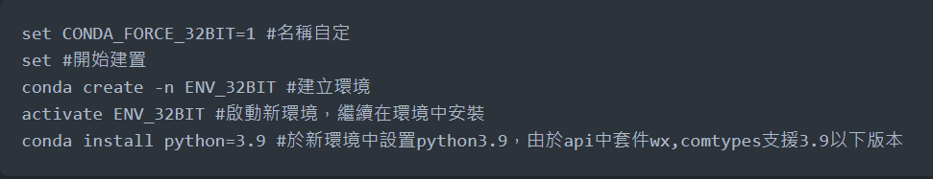
建置特殊環境
進入anaconda prompt
以系統管理員開啟並輸入以下5行指令操作

Slide 5
套件安裝階段
install comtypes
(do it in anaonda prompt : conda install -c free comtypes)
activigate jupyter or spyder or vs-code, for running Yuantaapi.py
after install wxpython 32-bits,
move whl file to vs-code terminal directory (C:\Users\User)
open Yuantaapi.py through anaconda in vs-code and type in vs-code terminal

Slide 6

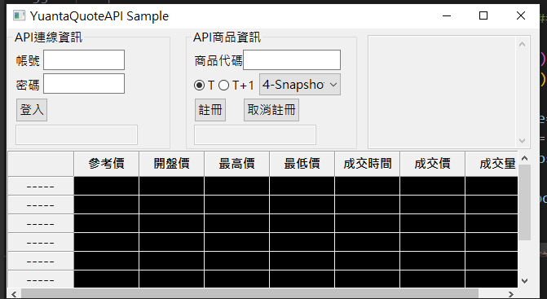
程式執行階段
從anaconda轉換python 32-bits以vs-code開啟執行程式
於下方終端機執行
完成後安裝成功，執行程式
跳出視窗，輸入帳戶密碼登入
輸入商品代碼註冊

Slide 7
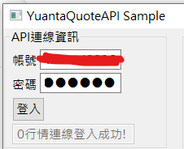
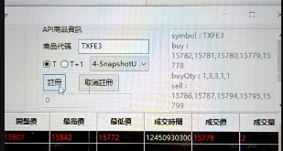
顯示登入成功
註冊商品代號

Slide 8

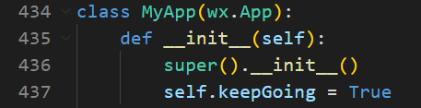
曾經面對的問題與解決
程式碼語法錯誤
1. OnInit函數中I為大寫
2. 由於執行報錯顯示MainLoop() missing 1 required positional argument: 'keepgoing’
需要先宣告keepGoing於class MyApp下
版本錯誤
(python-32bits需要另外建立環境，並非單純下載正確版本即可)
解決:使用anaconda變更環境參數與新增套件
無法安裝wxpython與comtypes
(只支援python3.9以下，所以需要降版本；有些套件本身函數庫沒有內建，需要外部下載安裝)
解決:使用anaconda.org去下載對應版本的相關套件

Slide 9
曾經面對的問題與解決
無法安裝wxpython
(anaconda.org沒有提供32-bits版本，需要wxpy網站另外下載)
解決:使用wxPython · PyPI去下載對應版本的wxpython
帳戶權限不足
元大期貨只提供一定交易量(2年前規定為1000口以上)的大戶或是特定客戶行情交易api資料，因此開戶時需要特別注意身分別

Slide 10
力求完善的更多改進
版本的正確性
更為開放的自由環境
能否順利以其他IDE開啟執行(Spyder, Jupyter Notebook)
券商資訊的公開性
提供更多資源給他人使用

Slide 11

資源連結分享
我寫的GitHub完整step-by-step教學與提供開源程式碼
GitHub ID : brian09088
Repositories : Yuanta_API
IT幫幫忙-元大期貨交易api串接
Anconda.org 開源套件下載
Wxpython-32bits 下載網址
創建python-32bits與安裝環境說明Youtube影片
註冊商品代碼對照表
Stackoverflow問答

